Slide 1
Materi 12 dan 13
CAD dan Perancangan
Membuat Gambar Potongan Sesuai Standar Iso Pada Model 3D
Teknik Mesin D3
Institut Teknologi Padang
Padang, 2014

Slide 2
Buatlah gambar Silinder Liner seperti model 3D berikut

Slide 3
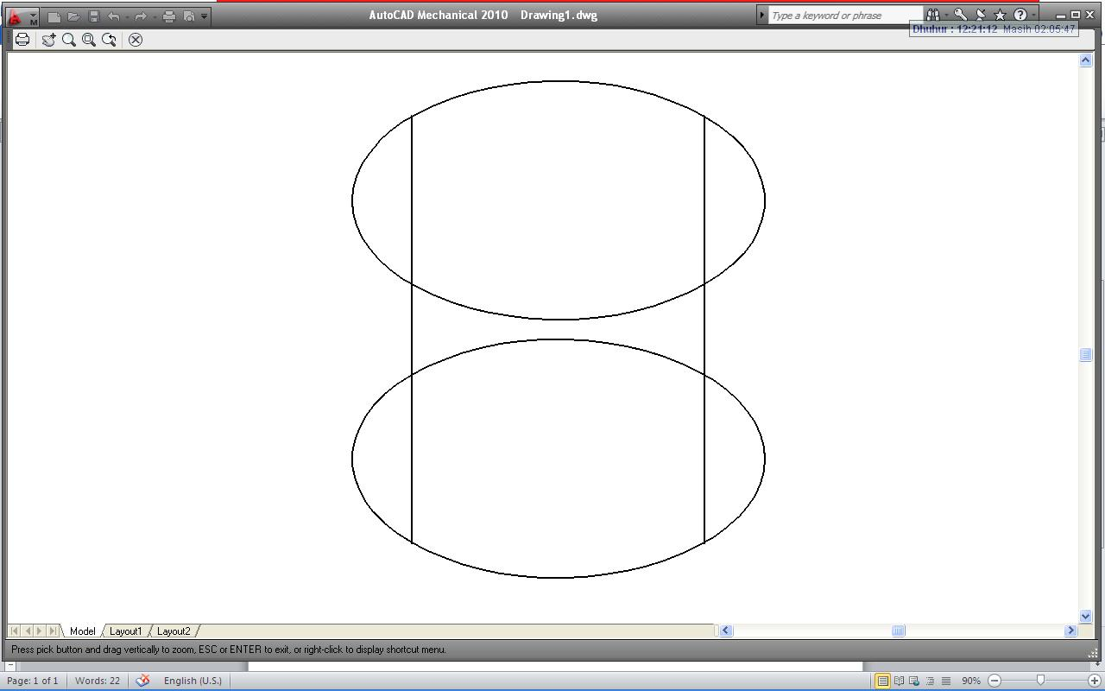
Klik di area gambar.
Ketik 25 >.
Ketik 38 >.
Hasil gambar sebagai berikut:
Petunjuk: ikuti langkah –langkah dibawah ini dengan tepat, sehingga hasilnya sesuai gambar 10.22.
Langkah 1, menggambar silinder bagian dalam (silinder I)
Klik pada ikon Cylinder pada menu bar Modeling

Slide 4
Langkah 2, menggambar silinder bagian luar (silinder II)
Klik pada ikon Cylinder pada menu bar modeling.
Klik di pusat lingkaran sebelah bawah silinder I.
Ketik 31 >.
Ketik 38 >
Hasil gambar sebagai berikut
Langkah 3, menggambar kepala silinder (silinder III)
Klik pada ikon Cylinder pada menu bar.
Klik pada pusat silinder sebelah atas.
Ketik 35 >.
Ketik -8 >.
Hasil gambar sebagai berikut:

Slide 5
Atau tampak solid
Langkah 4, membuat lubang pada silinder
Klik ikon Subtract pada menu bar modeling.
Klik kiri silinder II dan silinder III >.
Klik kiri silinder I >.
Hasil gambar sebagai berikut:

Slide 6
Langkah 5, membuat kotak persegi untuk potongan 1/2.
Klik ikon Box pada menu b ar modeling.
Klik pada pusat bagian bawah silinder.
Ketik L >.
Ketik -50 >.
Ketik 50 >.
Ketik 60 >.
Hasil gambar sebagai berikut:
Langkah 6, memotong silinder
Klik ikon Subtract pada menu bar modeling.
Klik kiri silinder >.
Klik kiri kotak >.
Hasil gambar sebagai berikut

Slide 7
Langkah 7, membuat kotak untuk potongan penuh
Klik ikon Box pada menu bar modeling.
Klik quadrant 1.
Ketik L >.
Klik quadrant 2 :
Ketik 50 >.
Ketik -50 >.
Hasil gambar sebagai berikut

Slide 8
Langkah 8, memotong silindr
Klik ikon Subtract pada menu bar modeling.
Klik kiri silinder >.
Klik kiri kotak >.
Hasil gambar sebagai berikut :
Langkah 9, membuat kotak 1 untuk potongan 3/4
Klik ikon Box pada menu bar modeling.
Klik quadrant 1.
Ketik L >.
Klik quadrant 2

Slide 9
Ketik 50 >.
Ketik -50 >.
Hasil gambar sebagai berikut:
Langkah 10, Membuat kotak 2 (siku pemotong 3/4)

Slide 10
Klik ikon Box pada menu bar modeling.
Klik quadrant 3.
Ketik L >.
Klik mid point (titik pusat lingkaran atas)
Klik quadrant 4.
Klik prependiculer.
Hasil gambar sebagai berikut :
Langkah 11, memotong silinder
Klik ikon Subtract pada menu bar modeling.
Klik kiri silinder >.
Klik kiri kotak 1 dan kotak 2 >.
Hasil gambar sebagai berikut

Slide 11
Membuat Bantalan Poros Dengan Perintah Tambahan Array Dan Slice Pada Aplikasi Gambar 3D
Pastikan tampilan View pada layar, SE Isometric.
Langkah 1, membuat kotak (landasan bantalan)
Klik Box pada menu bar modeling.
Klik di area gambar.
Ketik L >.
Ketik 100>.
Ketik 100 >.
Ketik 10 >.
Hasil gambar sebagai berikut

Slide 12
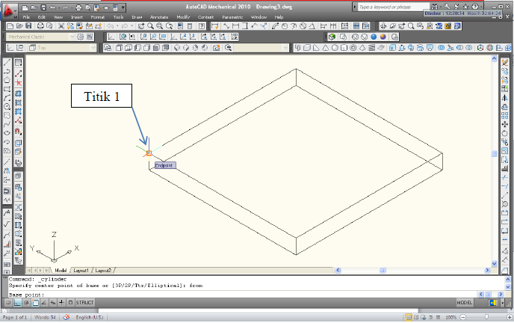
Membuat Bantalan Poros Dengan Perintah Tambahan Array Dan Slice Pada Aplikasi Gambar 3D
Hasil gambar sebagai berikut
Langkah 2, membuat lubang dudukan baut,
Klik Cylinder pada menubar modeling.
Ketik from >.
Klik titik 1 (Endpoint)
Ketik @ 10,-10 >.
Ketik D >.
Ketik 5 >.
Ketik -10>

Slide 13
Untuk melihat hasil array apakah sudah sesuai yang kita harapkan atau belum klik Preview.
Setelah hasil preview sesuai yang kita harapkan maka klik OK Sehingga hasil gambar sebagai berikut
Langkah 3, pastikan posisi layar pada TOP view, perbanyak cylinder yang telah dibuat sebanyak 4 buah (2 baris dan 2 kolom)
Klik array.
Select objects klik cylinder
Rows ketik = 2
Columns ketik = 2
Rows offset ketik = -80
Columns offset ketik = 80
Angle of arry = 0

Slide 14
Langkah 4, membuat lubang pada ke empat cylinder tersebut dengan perintah Subtract.
Klik ikon Subtract pada menu bar .
Klik garis kotak>.
Klik garis Cylinder >.
Sehingga gambar akan berubah sebagai berikut:
Ubahlah tampilan menjadi SW isometric sehingga gambar akan berubah sebagai berikut

Slide 15
Klik ikon Box pada menu bar modeling.
Klik end point (titik 2) pada garis 2.
Ketik L >.
Ketik 60 >.
Ketik 60 >.
Ketik 10 >.
Hapus garis bantu 1 dan 2, sehingga hasil gambar sebagai berikut
Langkah 5, membuat kotak untuk tiang bantalan, dengan ukuran 60x60x10 tepat diatas landasan bantalan.
1. Buatlah garis bantu dengan perintah Line, dengan ukuran sebagai berikut:

Slide 16
Langkah 6, memotong Box/kotak yang baru dibuat.
Buat garis bantu sepanjang 10, dari titik c’ ke c
Ketik Slice pada Command atau Klik Slice pada menu bar .
Klik pada salah satu sisi box >.
>.
Atau SW Isometric

Slide 17
Hapus bagian yang hendak di buang,
Klik garis kotak (bagian yang dibuang)
Klik titik a, b, c dan d >.
Hasil gambar sebagai berikut:

Slide 18
Langkah 7, membuat dudukan poros
Ubah pandangan gambar menjadi tampak samping kanan (Right).
Buat garis bantu dengan posisi dan ukuran sebagai berikut
Tekan DEL pada keybord, sehingga hasil gambar sebagai berikut

Slide 19
Buat Cylinder 2;
  Klik ikon Cylinder pada menu bar.
  Klik titik a.
  Ketik D >.
  Ketik 15 >.
  Ketik -60 >.
Hasil gambar sebagai berikut
Buat Cylinder 1 ;
    Klik ikon Cylinder pada menu bar.
    Klik pada titik a.
    Ketik D >.
    Ketik 20 >.
    Ketik -60 >.
Hasil gambar sebagai berikut:

Slide 20
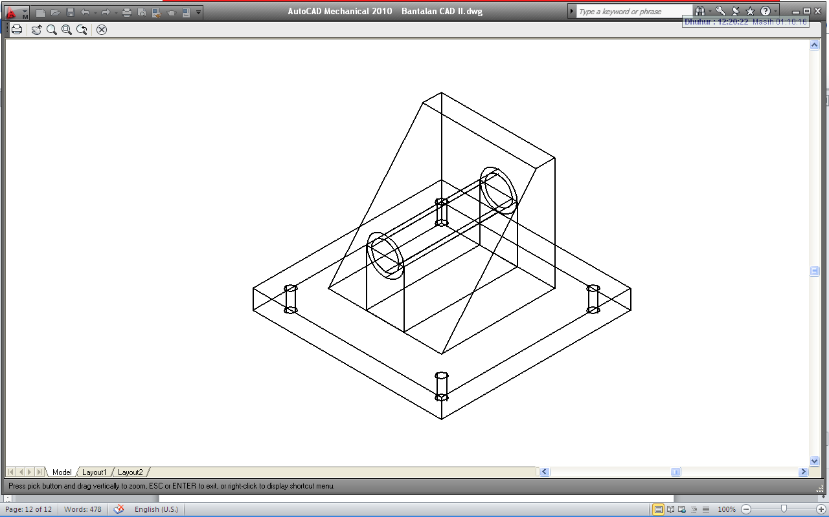
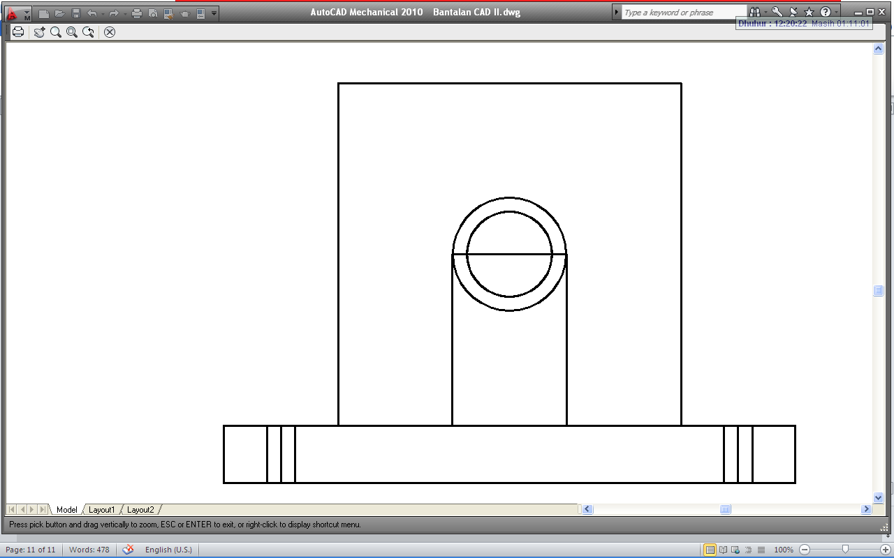
Ubah posisi view menjadi SE isometric, sehingga tampilan gambar sebagai berikut
Membuat box pendukung Cylinder;
Klik ikon Box pada menu bar.
Klik Quadrant , Cylinder luar (2) sisi kanan.
Ketik L >.
Klik Quadrant , Cylinder luar (2) sisi kiri.
Ketik 30 >.
Ketik -60 >
Hapus garis bantu
Hasil gambar sebagai berikut

Slide 21
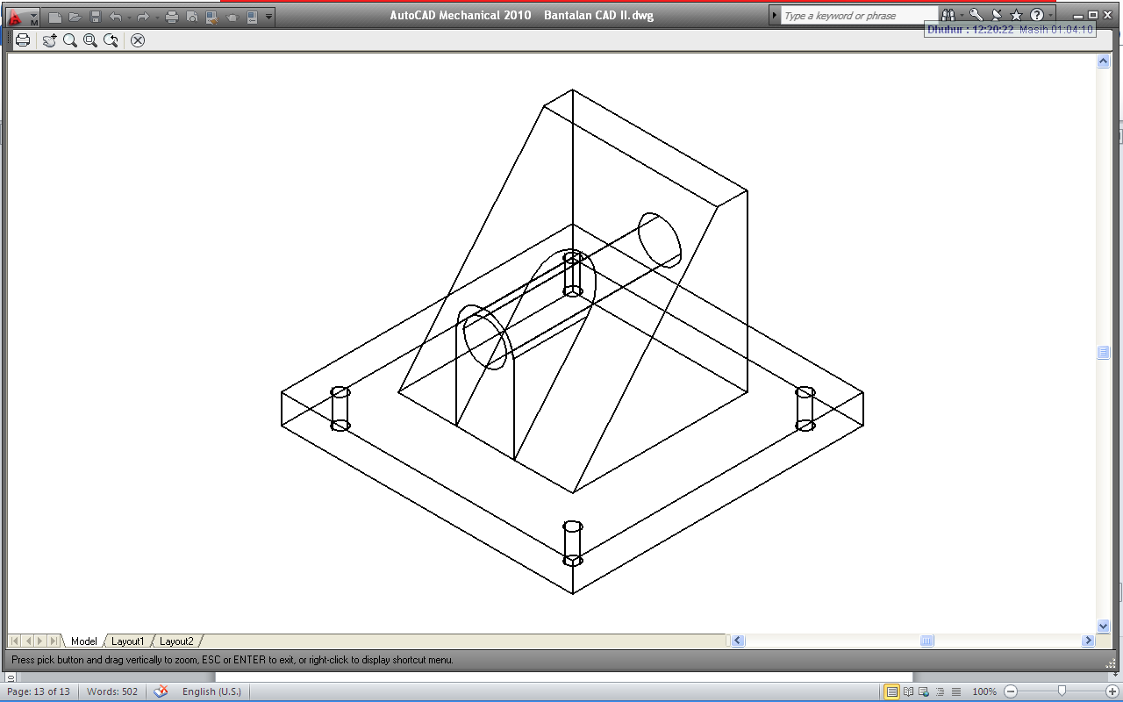
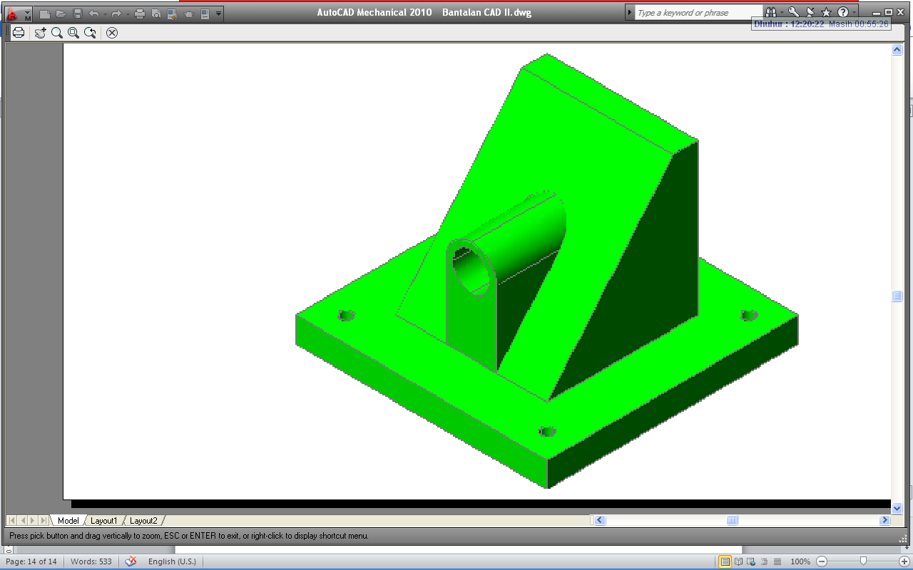
Melubangi Cylinder;
Klik ikon Subtract.
Klik sembarang garis yang telah gabungkan >.
Klik garis Cylinder 2 >.
Hasil gambar sebagai berikut:
Gambungkan seluruh garis gambar, kecuali Cylinder 2;
Klik ikon Union pada menu bar.
Klik seluruh garis gambar, kecuali Cylinder 2.
Sehingga gambar akan berubah seperti gambar berikut

Slide 22
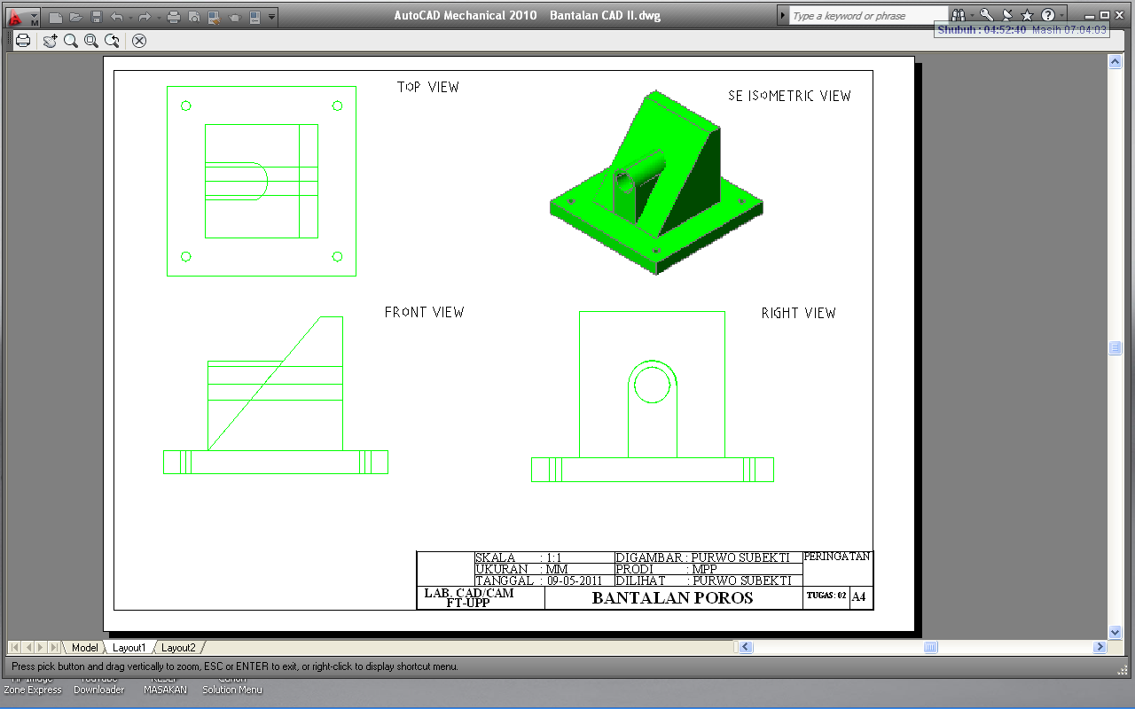
Membuat Beberapa Tampilan/Pandangan (View) Pada Gambar 3D
Untuk membuat beberapa tampilan pada gambar 3D maka ikuti langkah-langkah sebagai berikut:
Pastikan gambar 3D sudah terbentuk
Langkah 8, edit hasil gambar dengan petunjuk sepeerti modul terdahulu sehingga akan menghasilkan gambar sebagai berikut

Slide 23
Ketik Viewports Pada Command ( klik view pada toolbar > klik viewports ) sehingga tampilan pilihan layar akan seperti ini
Klik layout 1 pada layar, maka tampilan layar akan berubah seperti

Slide 24
Kemudian klik pada no 1 dekat sudut kanan bawah layar area gambar, kemudian klik di no 2 sudut kiri atas layar area gambar
Pilih jumlah Visual style yang akan dipakai (missal 3), klik Three Right, klik ok

Slide 25
Untuk merubah posisi pandangan (view style) klik pada area gambar dari ketiga tampilan, pilih yang sesuai kita kehendaki. Buat texs TOP VIEW , FRONT VIEW dan ISOMETRIC VIEW pada masing-masing area, misal seperti ini
Sehingga tampilan akan berubah seperti in

Slide 26
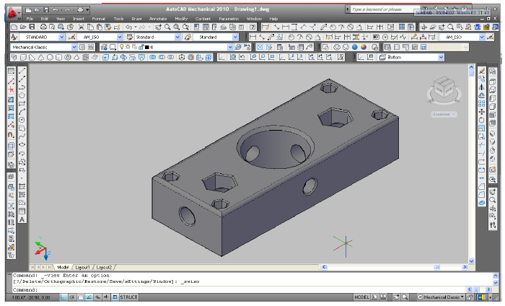
Membuat Etiket Dan Cetak Gambar 3d
Untuk membuat etiket/kepala/kop/layout gambar 3D dan cara mencetaknya maka ikuti langkah-langkah sebagai berikut:
Buat model gambar 3D pada layar (Modelspace).
Buat kepala gambar lengkap dengan teks sesuai standar yang ada, setelah selesai gambar siap untuk di cetak

Slide 27
Maka tampilan layar paperspace berubah secara otomatis sebagai berikut
Jika sudah, kita akan mengatur layout akhir pada paperspace (layout 1) dengan langkah sebagai berikut:
Klik tombol tab layout 1 yang berada tepat di bawah kiri area gambar.

Slide 28
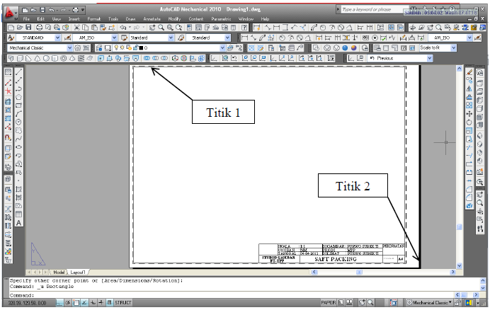
(jika dalam file block tersimpan kepala gambar maka tinggal insert block gambar dalam fail tersebut ke dalam layar gambar, dengan metode seperti gambar 2D).
Langkah selanjutnya adalah kita akan menyisipkan/masukan gambar 3D yang ada pada modelspace ke dalam paperspace (layout 1), dengan langkah sebagai berikut:
Ketikan MVIEV (pada tombol perintah /command) < ketik R < < klik sudut kiri atas (endpoint) ( titik 1) < klik sudut kanan bawah (endpoint) (titik 2)
Buat kop / kepala/ etiket gambar dengan cara seperti pada gambar 2D, dengan langkah sebagai berikut:
Buat Kotak dengan perintah rectangle < klik pada sudut kanan bawah (endpoint) < ketik D < ketik 180 < ketik 35 < klik di sembarang area gambar .
Buat set area tex pada kepala gambar sesuai standar yang ada, sehingga gambar akan terlihat seperti

Slide 29
Untuk mengatur posisi gambar pada layar sesuai yang kita inginkan maka double klik pada area gambar (layout 1) kemudian putar krusor/mouse
Maka tampilan gambar 3D akan muncul pada layar layout 1 sebagai berikut
Setelah selesai maka gambar siap untuk di cetak dengan plotter sesuai dengan ukuran yang kita inginkan, dengan metode/cara yang sama pada proses cetak gambar 2D.

